Slide 1
Стандарт Государственной компании АВТОДОР
Смеси асфальтобетонные и асфальтобетон дренирующие. Технические условия
Эксплуатация покрытий из дренирующих асфальтобетонов

Slide 2
ПЛАН СЕМИНАРА
Предпосылки и актуальность разработки СТО АВТОДОР «Смеси асфальтобетонные и асфальтобетон дренирующие. Технические условия». Область его распространения. Преимущества дренирующих асфальтобетонов. История их появления в США и развитие в странах Европы
I часть
Типы дренирующих асфальтобетонных смесей и асфальтобетонов в зарубежных странах и на территории Российской Федерации. Требования к исходным минеральным материалам, органическим вяжущим и добавкам, применяемым при приготовлении дренирующих асфальтобетонных смесей.
Особенности технологии приготовления дренирующих асфальтобетонных смесей и их транспортирование. Особенности приготовления образцов из дренирующей асфальтобетонной смеси в лабораторных условиях. Физико-механические показатели дренирующих асфальтобетонов, регламентируемые в зарубежных странах и в СТО АВТОДОР
II часть
Подробный анализ методов испытаний дренирующих асфальтобетонов в лабораторных условиях

Slide 3
ПЛАН СЕМИНАРА
Предпосылки и актуальность разработки СТО АВТОДОР «Эксплуатация покрытия из дренирующих асфальтобетонов». Особенности укладки дренирующих асфальтобетонных смесей. Приемка покрытий из дренирующего асфальтобетона при вводе в эксплуатацию.
Перечень основных мероприятий необходимых для содержания и ухода за покрытием из дренирующего асфальтобетона
Ш часть
Технологическое обслуживание в весенне-осенний период эксплуатации покрытия из дренирующего асфальтобетона:
очистка покрытия, мойка
виды механизмов для очистки покрытий от пыли и грязи
профилактические работы по заделке продольных и поперечных трещин
Разметочные материалы для покрытий из дренирующих асфальтобетонов:
материалы и технологические особенности нанесения дорожной разметки на покрытия из дренирующего асфальтобетона
разновидности механизмов для нанесения разметки
Технологическое обслуживание покрытий из дренирующего асфальтобетона в зимний период:
Особенности замерзания покрытий из дренирующего асфальтобетона, технологические сложности содержания
Профилактические мероприятия, виды и содержание реагентов в разных странах.
Особенности борьбы с зимней скользкостью и снежным накатом
Ремонт покрытий из дренирующего асфальтобетона

Slide 4
Предпосылки и актуальность разработки СТО АВТОДОР «Смеси асфальтобетонные и асфальтобетон дренирующие. Технические условия».
Область его распространения. Преимущества дренирующих асфальтобетонов. История их появления в США и развитие в странах Европы и Японии

Slide 5

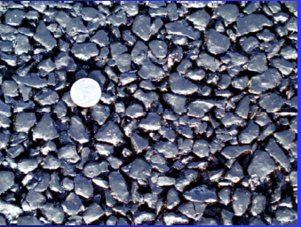
Назначение слоев из дренирующего асфальтобетона
РГСУ
- Дренирующий асфальтобетон
верхнего слоя покрытия
Дренирующий асфальтобетон
- представляет собой пористый материал, применяемый в качестве тонкослойного покрытия автомобильных дорог поверх плотного асфальтобетона и обеспечивающий быстрый отвод воды с его поверхности.
- Плотный полимерно-дисперсно-армированый асфальтобетон
нижнего слоя покрытия
- Горячий асфальтобетон
верхнего слоя основания
- Щебеночное основание
- Земляное полотно

Slide 6
Область применения дренирующих асфальтобетонных смесей на объектах Государственной компании «Российские автомобильные дороги»
На автомобильных дорогах I-II категории во II-V Д.К.З. при следующих условиях:
Средняя скорость движения более 50 км/ч;
Уклон не более 30-40 ‰;
Отсутствие регулярных выездов сельскохозяйственной техники с грунтовых дорог;

Slide 7
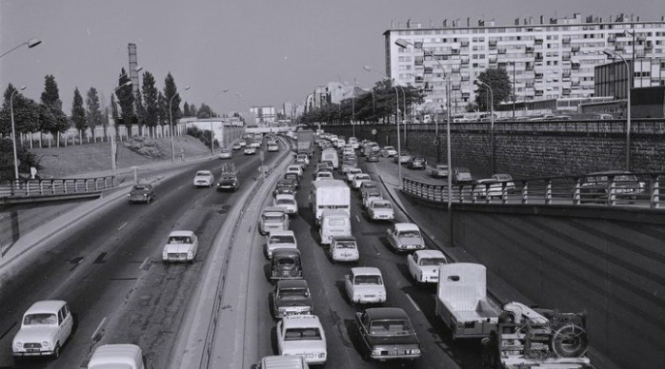
РГСУ
История
Дренирующие асфальтобетонные смеси были разработаны в США в 1940-х годах с целью повышения уровня безопасности на автомобильных дорогах и впервые были применены в штате Калифорния в 1944 году
1970-х компонентный состав и структура дренирующих асфальтобетонных смесей претерпели значительные изменения, которые способствовали увеличению срока их службы :
- применение полимерно-битумных вяжущих
К сожалению применение дренирующих асфальтобетонов практически не нашло отражение на территории РФ по различным причинам.

Slide 8

РГСУ
Соединенные
Штаты Америки
Данный тип асфальтобетона приобрел широкую популярность в США в 1970-1980
Назначение - снижение риска аквапланирования и увеличение видимости на дорогах, а в конечном итоге –повышение уровня безопасности при движении.
Из-за проблем с долговечностью, в основном связанных с несовершенством состава, многие штаты со временем прекратили использование дренирующих асфальтобетонов.

Slide 9

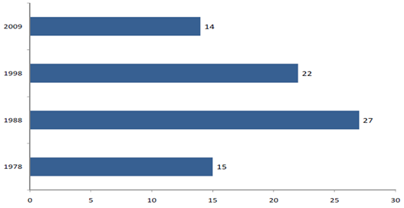
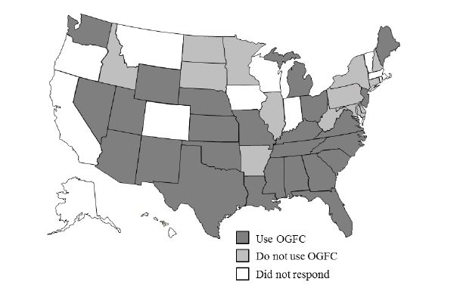
РГСУ
Количество штатов использующих дренирующий асфальтобетон
Американские исследователи в конце 2000-х годов провели опрос и установили, что постепенно количество штатов применяющих дренирующий асфальтобетон в качестве верхнего слоя покрытия уменьшается. Но даже в этом случае результаты показывают широкую тенденцию использования таких типов асфальтобетонов.
США дал значительный толчок для развития дренирующих асфальтобетонов и в Великобритании, Германии, Нидерландах и в ряде других стран Европы.

Slide 10
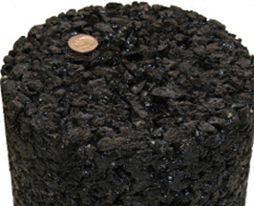
Соединенные Штаты Америки
РГСУ
Лишь в 1992 году, после успешных экспериментальных исследований выполненных в штате Джорджия, полученный тип смеси стали считать первым поколением пористых дренирующих асфальтобетонов применяемых в США
Отличительной особенностью дренирующей асфальтобетонной смеси, используемой в штате Джорджия, было применение в качестве вяжущего ПБВ, а для предотвращения ее расслоения во время транспортировки использовалась стабилизирующая добавка.

Slide 11

РГСУ
ЕВРОПА

Slide 12
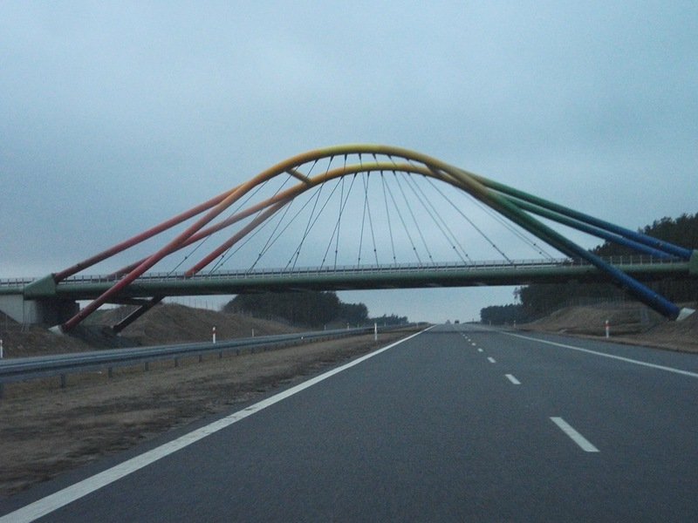

Германия
Впервые появился в 1971 г. Широкую популярность получил в 1980- х годах.
Используется дренирующий асфальтобетон с максимальным размером зерен 5 или 8 мм на резинированном вяжущем.
Максимальная толщина слоя 5 см
Преимущества:
- отсутствие сдвиговых деформаций на покрытии
более высокая безопасность в летний период эксплуатации, чем покрытия из плотных асфальтобетонов
Недостатки:
- малый срок службы покрытий
шелушение и выкрашивание

Slide 13

Германия
Автомобильная дорога А 9
Протяженность: 10 км
Интенсивность: 14 тысяч авт/сут, из которых 16-18 % тяжелые ТС
Цель: уменьшение уровня шума
Конструкция: верхний слой покрытия из дренирующего асфальтобетона имел максимальный размер зерен щебня 8 мм.
После 6 лет службы по правым полосам движения, где двигались в основном грузовые автомобили, на покрытии из дренирующего асфальтобетона образовались дефекты в виде шелушения и выкрашивания.
Трасса А9

Slide 14


РГСУ
Великобритания
«SILENCE 2010»
По результатам многолетних наблюдений были разработаны рекомендации относительно применения дренирующих асфальтобетонов в европейских странах:
- для получения покрытий автомобильных дорог с высоким шумоподавлением рекомендуется устраивать из двухслойного дренирующего асфальтобетона;
- дренирующие асфальтобетонные смеси не рекомендуется применять на городских дорогах, где скорость движения составляет менее 70 км/ч, так как существует вероятность засорения пор;
для приготовления дренирующих асфальтобетонов, предназначенных для подавления шума от колес движущегося транспорта, следует применять минеральный материал с максимальным размером зерен до 10 мм, что позволит уменьшить значение шума на 1-3 dBa.

Slide 15
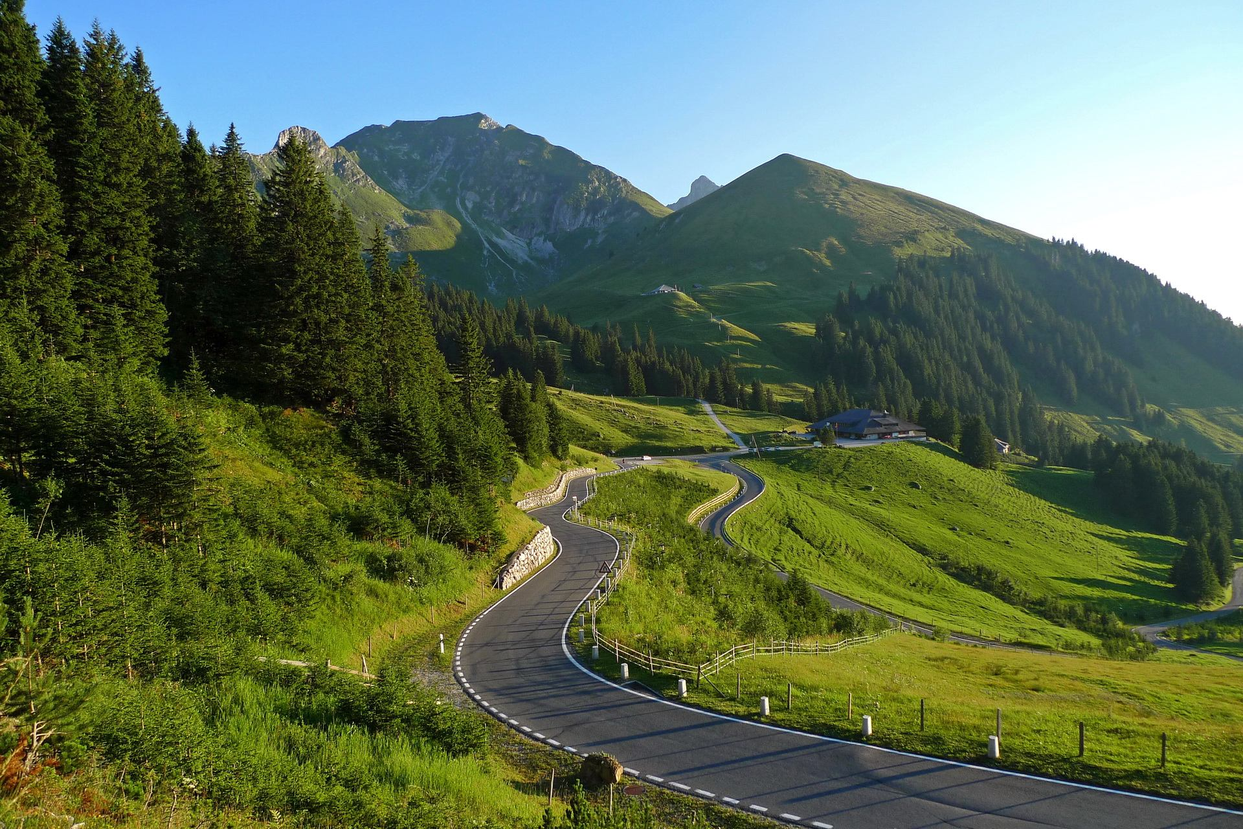

Швейцария
Впервые появился в 1983 г. Широкую популярность получил в 2000 годах.
Используют дренирующие асфальтобетонные смеси на тех участках дорог, где другие методы борьбы с шумом предпринять невозможно.
Применяется один слой дренирующего асфальтобетона с пористостью 18-20 % или выше с толщиной 40 – 50 мм
На территории Швейцарии уложено около 250 км дренирующего асфальтобетона, что составляет приблизительно 14% всей сети автомобильных дорог.
Установлено, что покрытия из дренирующего асфальтобетона следует чистить каждые шесть месяцев

Slide 16


Франция
Впервые появился в 1976 г. Широкую популярность получил в 1990- х годах.
Назначение: повышение уровня безопасности дорожного движения и комфорта водителей.
Французские исследователи установили, что содержание вяжущего должно быть таким, чтобы обеспечить стабильность смеси без ее расслоения при приготовлении, транспортировке и укладке, что позволяет избежать проблем связанных с выкрашиванием минеральных материалов.
Установлено, что дренирующие асфальтобетоны предпочтительнее использовать на дорогах с высокой скоростью движения (более 90 км/ч)
Дренирующий асфальтобетон рекомендуется применять в I и во II дорожно-климатических зонах, где количество снежных и морозных дней менее 10 и 30 соответственно
Используют данный тип асфальтобетона на автомобильных дорогах A1 и A4, ведущих из Парижа в северные районы Франции.

Slide 17

Голландия
Впервые появился в конце 1980-х годов и широкую популярность получил во второй половине 90-х. К 2010 году 90 % покрытий сети автомобильных дорог строились исключительно из него. В 2005 году были внесены изменения в конструкцию дорожных одежд и вместо одного слоя дренирующего асфальтобетона, стали использовать два. В 2012 г. в Нидерландах был принят закон об обязательном его применении в качестве верхнего слоя покрытия.
Причина широкого применения дренирующего асфальтобетона в Нидерландах состоит в том, что стоимость строительства шумозащитных экранов значительно превосходит строительство, содержание и ремонт дренирующих асфальтобетонов, а также они поглощают больше шума
В 2007 г. дорожными организациями страны было изменено содержание вяжущего в сторону увеличения с 4,2 до 5,2 %, что позволило увеличить срок службы покрытий на 20 %.

Slide 18

Голландия
В 2009/10 и 2010/11 в зимний период времени в Нидерландах выпало большое количество снега, а также наблюдались частые переходы температуры через 0 ⁰С, что вызывало частую оттепель. Значительные дефекты наблюдались на всех типах покрытия, но результаты детальных обследований состояния участков автомобильных дорог выявили, что на дренирующем асфальтобетоне их количество было выше
В качестве основного вида дефектов на покрытии из дренирующего асфальтобетона было шелушение, выкрашивание и частичное разрушение. Большинство дефектов были выявлены, прежде всего, на старых покрытиях из дренирующего асфальтобетона, срок службы которых превышал 6 лет

Slide 19
Проблемы, возникшие на покрытиях из дренирующих асфальтобетонов
Страны |  | Проблемы
Европа | Австрия | Расслоение
 | Германия | Расслоение
 | Франция | Расслоение
 | Голландия | Расслоение
 | Испания | Закупоривание пор
 | Великобритания | Закупоривание пор и старение
Соединенные Штаты Америки | Аляска | Удаление ледяной корки
 | Колорадо | Выкрашивание
 | Гавайи | Расслоение
 | Айдахо | Закупоривание пор
 | Айова | Удаление ледяной корки
 | Канзас | Удаление ледяной корки
 | Миннесота | Закупоривание пор
 | Южная Дакота | Закупоривание пор и старение

Slide 20
Преимущества дренирующих асфальтобетонов
Безопасность движения
Улучшение видимости при движении транспорта по мокрому покрытию
Повышение сопротивляемости процессам скольжения и увеличение сцепления колес автомобиля с покрытием из дренирующих асфальтобетонов
Влияние дренирующих асфальтобетонов на уровень шума от движущегося транспорта
Сопротивление колейности

Slide 21
Безопасность движения
Безопасность движения включает:
уменьшение аквапланирования
повышение сопротивляемости скольжению за счет увеличения сцепления колес автомобиля с покрытием (особенно во влажную погоду)
снижение количества брызг, уменьшение водной пленки и бликов на поверхности покрытия

Slide 22
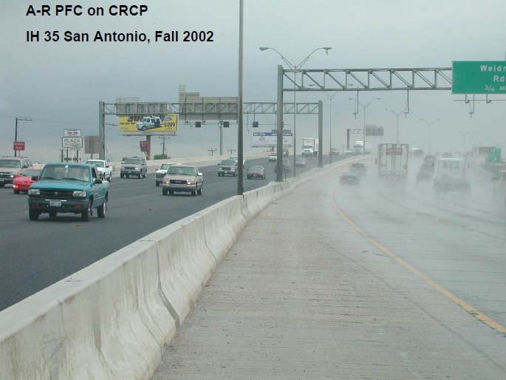
Безопасность движения

Slide 23
IH 35 SAN ANTONIO
Покрытие из дренирующего асфальтобетона
Цементобетонное покрытие
ПРЕИМУЩЕСТВА
Ровность улучшена на 61 %
Сцепление колеса автомобиля с покрытием
улучшено более чем на 100 %
Снижение уровня шума в среднем от 8 до 14 децибел
Значительное снижение аварийности
ПРЕИМУЩЕСТВА
Долговечность (более 20 лет)
Прочность
НЕДОСТАТКИ
Высокая аварийность во влажную погоду
Низкая ровность (IRI 200)
Шум от движения по покрытию
Низкий коэффициент
сцепления

Slide 24
IH 35 SAN ANTONIO
Аварийность на цементобетонном покрытии
Июль 2001 – Июнь 2002
Общее количество осадков 31,78 дюймов
Всего дней с осадками 69
Всего крупных аварий 85
Крупных аварий в дни с осадками 39
Аварийность на покрытии из дренирующего асфальтобетона
Ноябрь 2002 –Октябрь 2003
Общее количество осадков 32,63 дюймов
Всего дней с осадками 99
Всего крупных аварий 48
Крупных аварий в дни с осадками 19

Slide 25
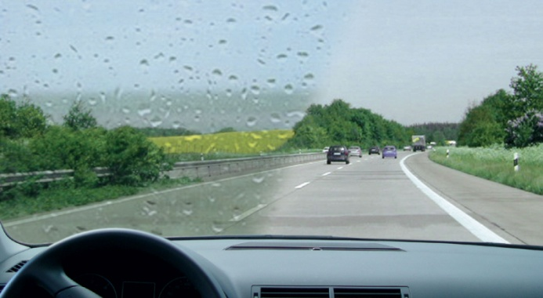
Улучшение видимости при движении транспорта
Дренирующие асфальтобетоны уменьшают количество брызг от покрытия во время движения автомобиля в дождливую и сырую погоду;
Количество бликов от поверхности покрытия и его разметки значительно меньше у покрытий из дренирующего асфальтобетона, особенно во влажную погоду, по сравнению с покрытиями из горячих плотных асфальтобетонов

Slide 26
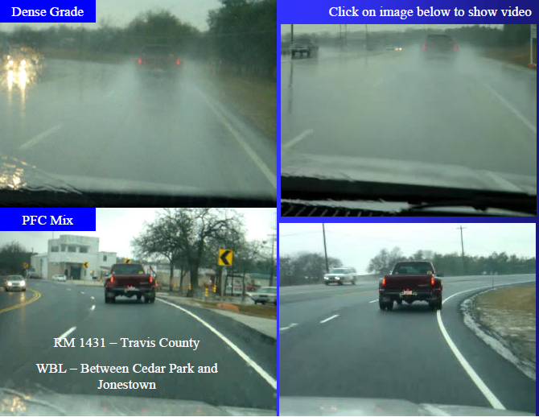
Безопасность движения
Плотный
Дренирующий

Slide 27


Slide 28
Сцепление колеса с покрытием
Повышение сцепления колес автомобиля с покрытием из дренирующего асфальтобетона, по сравнению с покрытиями из плотных асфальтобетонов, происходит по двум основным причинам:
макроструктура поверхности покрытия из дренирующего асфальтобетона первоначально выше, чем у покрытия из плотного асфальтобетона;
высокая пористость дренирующего асфальтобетона снижает или полностью исключает водную пленку на поверхности покрытия во время дождя.

Slide 29
Влияние дренирующих асфальтобетонов на уровень шума от движущегося транспорта
Чем меньше размер применяемых частиц минерального материала применяемого в дренирующем асфальтобетоне и больше его пористость, тем выше способность к уменьшению шума от движущегося транспорта
Выделяют 4 основных группы источника шума:
1) шум от работающего двигателя;
2) шум от выхлопной трубы автомобиля;
3) аэродинамический шум;
4) шум, возникающий от движения автомобиля по покрытию проезжей части
Положительные волны характеризуют низкую поглощающую способность асфальтобетона, а отрицательные –высокую поглощающую способность, характерную для дренирующих асфальтобетонов

Slide 30

Влияние дренирующих асфальтобетонов на уровень шума от движущегося транспорта

Slide 31
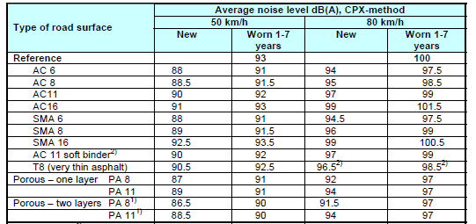
Средний уровень шума в асфальтобетонах разного типа

Slide 32
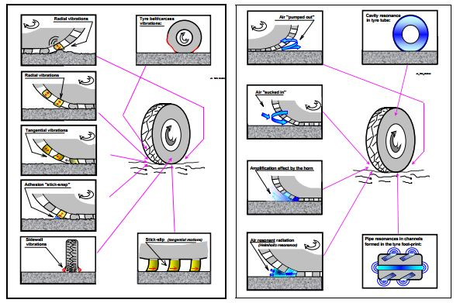
Влияние дренирующих асфальтобетонов на уровень шума от движущегося транспорта

Slide 33
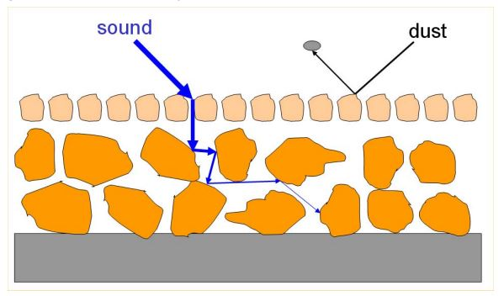
Влияние дренирующих асфальтобетонов на уровень шума от движущегося транспорта

Slide 34
Сопротивление колейности
Дренирующий асфальтобетон, применяемый на территории Японии при инструментальном обследовании, показал снижение постоянных деформаций на покрытии по сравнению с плотным асфальтобетоном. Каркасный скелет в дренирующем асфальтобетоне может способствовать сопротивлению транспортной нагрузке при движении.
Хотя деформация покрытия зависит от нескольких условий, таких как климат, транспортная интенсивность и доля грузового транспорта, дренирующий асфальтобетон может обеспечить лучшее сопротивление колееобразованию по сравнению с плотными смесями.

Slide 35
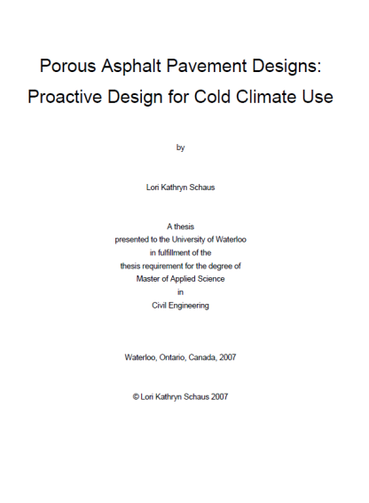
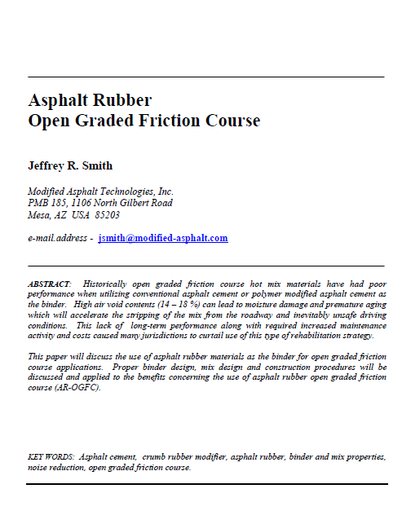


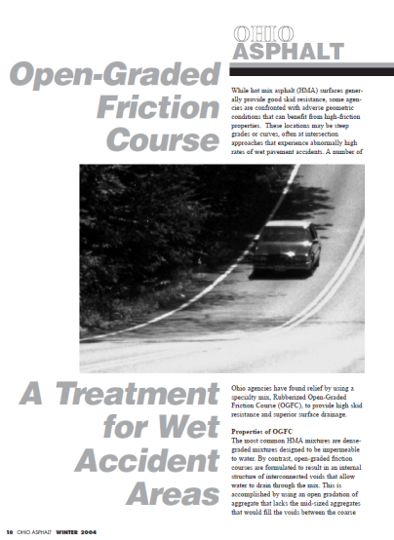



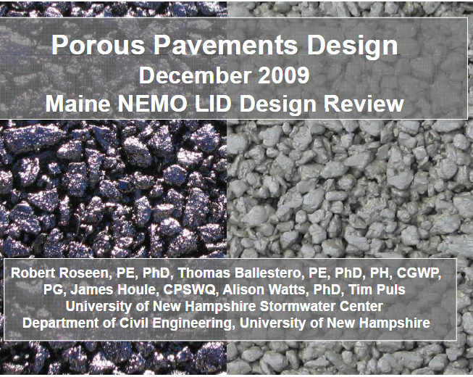
Нормативно-техническая документация

Slide 36
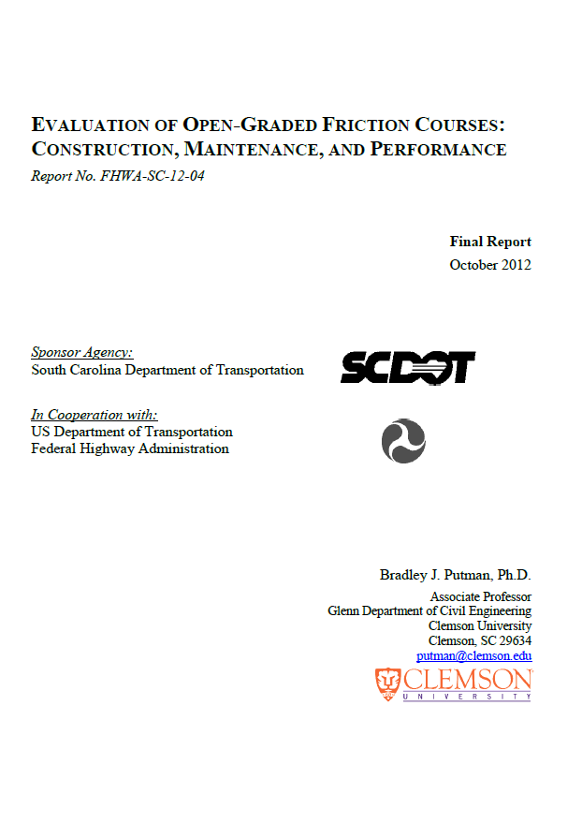
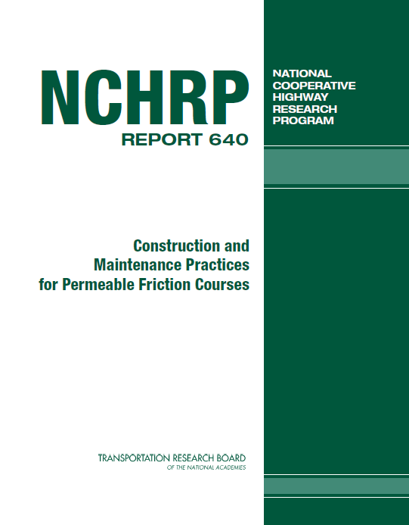
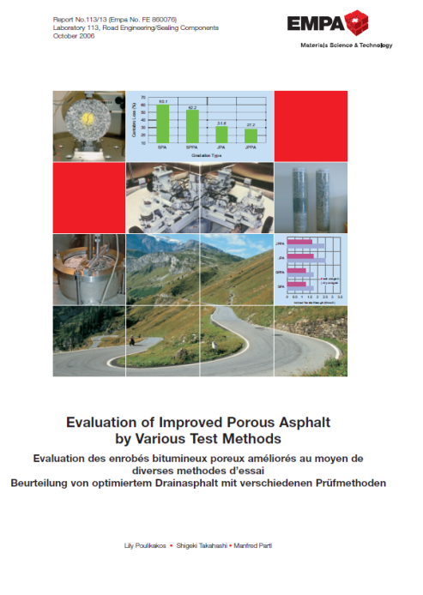
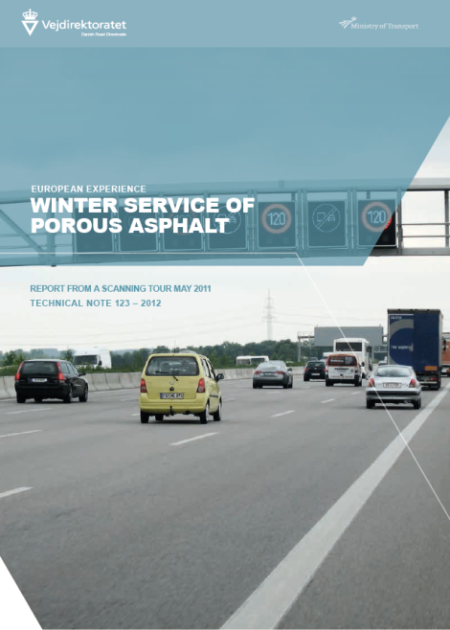
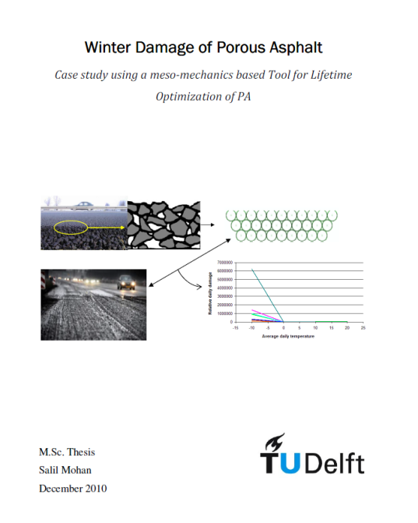

Нормативно-техническая документация

